Slide 1




Le tri des biodéchets en urbain dense, vecteur de transition du service public
Fiche d’inscription
A retourner avant le 21 novembre 2023 à :
sandrine.besnard@astee.org
NOM (majuscules) Prénom
Fonction Société / Organisme
Adresse
CP Ville
Téléphone E-mail*
*obligatoire pour vous garantir l’accès aux présentations
FRAIS DE PARTICIPATION ❍ Gratuit
PARTICIPERA
❍ Matinée (100 places) ❍ Déjeuner (100 places) Intolérance ou régime particulier :
❍ Visite : Centre de valorisation organique de Sequedin et visite de la base de collecte (30 places) transport organisé par la MEL
OBLIGATOIRE : vous devez venir avec vos équipements de sécurité (chaussure de sécurité, casque et chasuble) complétés de lunettes et masque FFP3 et vous munir d’une pièce d’identité
En partenariat avec
Avec le soutien de
28 novembre 2023 – Lille

Slide 2
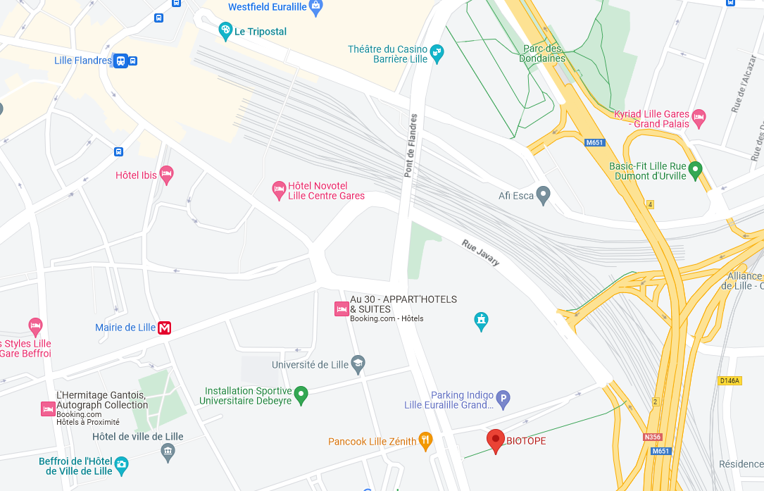

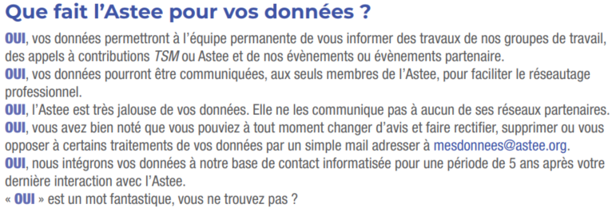
Le tri des biodéchets en urbain dense, vecteur de transition du service public
Lieu
MEL-Métropole Européenne de Lille
BIOTOPE
2 boulevard des Cités Unies
59040 Lille
Le transport pour la visite est organisé par la MEL :
Aller : départ à 14h de Biotope
Retour : départ à 16h30 du CVO pour une arrivée à 17h devant Biotope
En partenariat avec
Avec le soutien de

